Slide 1
Was hat sich geändert?
17.07.2023

Slide 2
To-Dos
„Manual“ ^{[1]}
Installation
Vorbereitung der Dokumente
Testen
Komponentendiagramm ^{[1]}
Beschreibungen
Erweitern
Testen

Slide 3
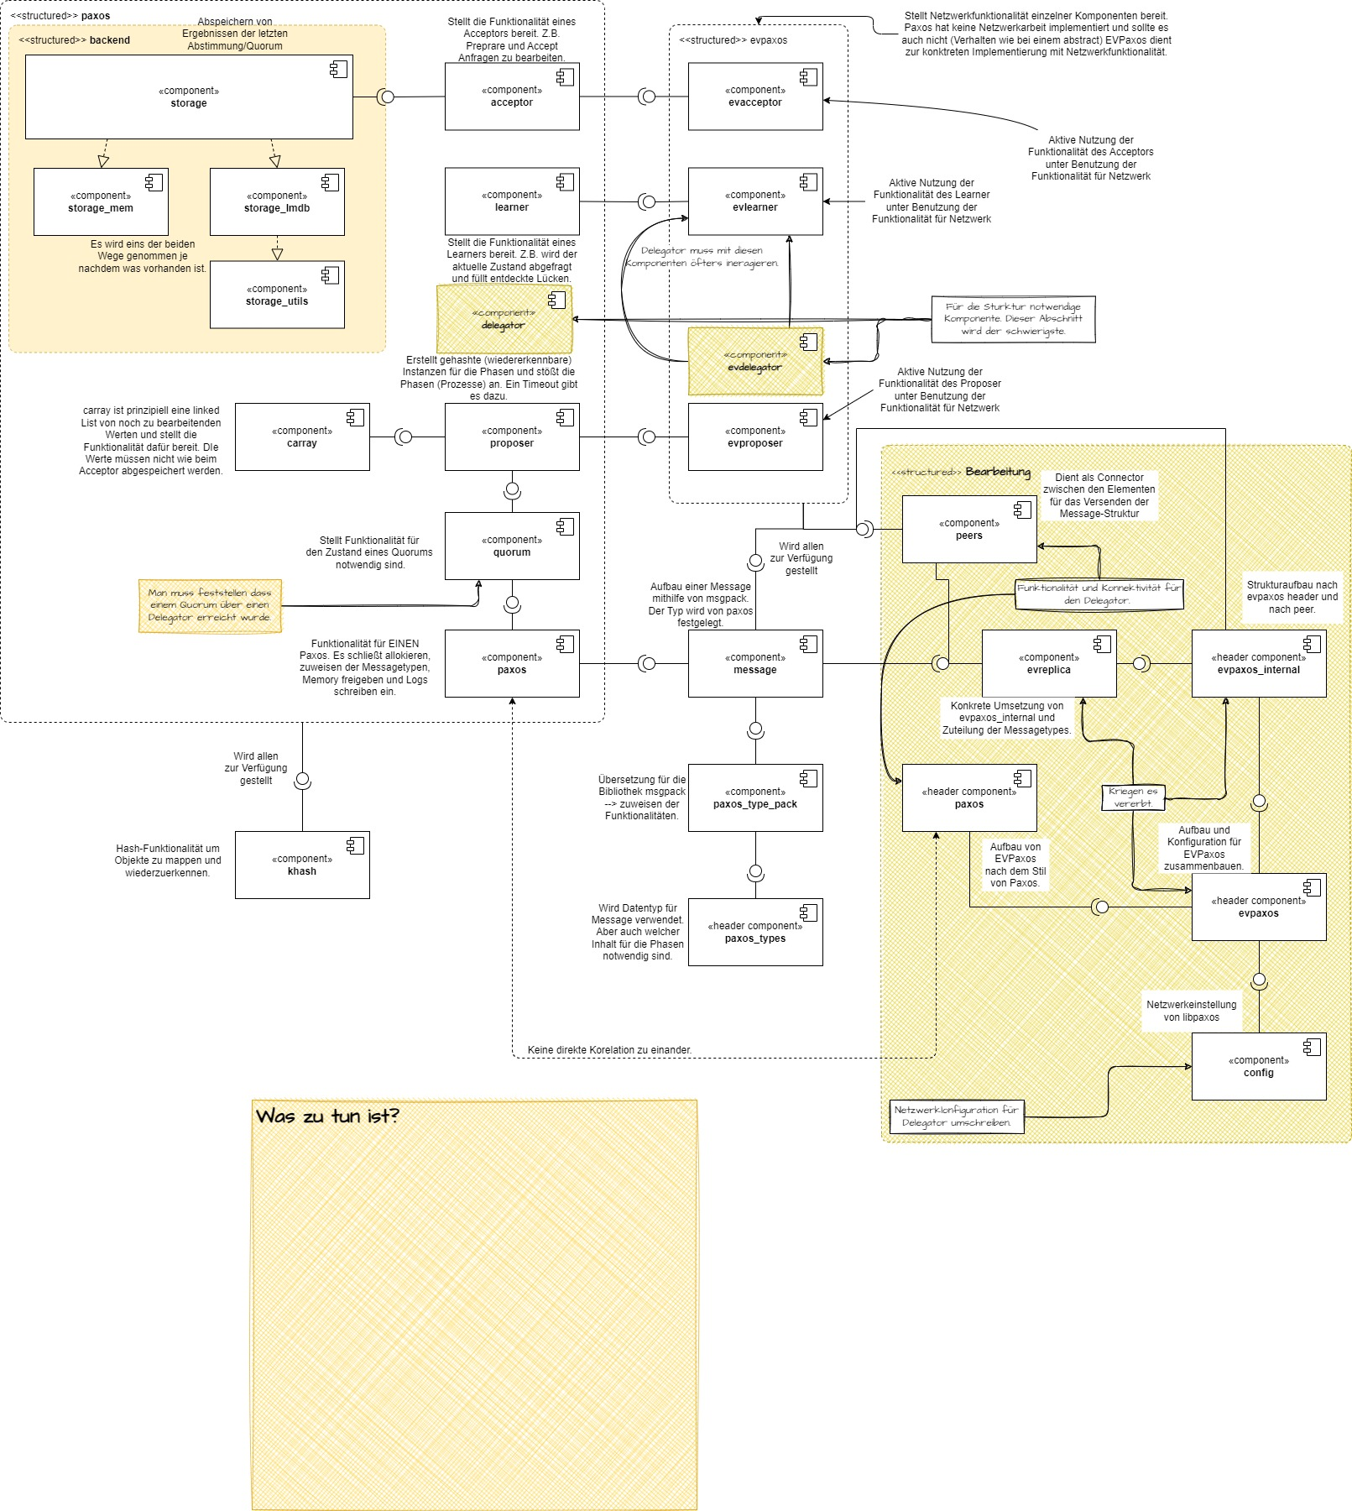
Komponenten- diagramm
Erweitertes Komponentendiagram
Als Ziel bis Ende der 6 Wochen

Slide 4
Testen
GTest besser verstehen
CTest
Unterschiedliche Rechner anderes Verhalten
SegFault
Eignen kleinen Test
Log-Dateien anlegen

Slide 5
Ziele / Anpeilung
Netzwerk-Abstraktions-Layer für Topologie
Delegator
Unterteilung: Delegator und Evdelegator
Überarbeitetes Exposé

